Slide 1
Immunologie
Wat gebeurt er als een virus je lichaam binnendringt?

Slide 2
Immunologie
Virus dringt je lichaam binnen…
Notes:
Terugvragen naar het gekeken filmpje: eerst leerlingen zelf in tweetallen laten nadenken over waar het filmpje over ging. Dan terugvragen en samenvatten. Voor naslag: het gekeken filmpje is: http://www.neok12.com/php/watch.php?v=zX60485c05525f7d71665f63&t=Microorganisms

Slide 3
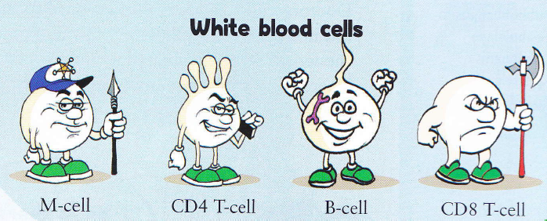
Immunologie
Notes:
Zoals al gezien in het filmpje: als een virus je lichaam binnendringt, komt je immuunsysteem in actie. Dit zijn de hoofdrolspelers.

Slide 4
Opdracht
In groepjes van 4, ieder 1 rol
Let in het verhaal specifiek op je eigen rol
Notes:
Nu de rollen verdelen in de verschillende groepjes.

Slide 5
Immunologie
Notes:
Dit is een tekening van een gewoon virus, het verkoudheidvirus.

Slide 6
Immunologie
Notes:
Dit virus komt het lichaam binnen door onze neus.

Slide 7
Immunologie
Notes:
Het landt op de cellen in de neus.

Slide 8
Immunologie
Notes:
Het dringt die cellen binnen en vermenigvuldigt zich. (Evt. kort noemen verschil RNA/DNA virussen).

Slide 9
Immunologie
Notes:
Uiteindelijk barst de cel open en komen de virussen vrij, die andere cellen gaan aanvallen.

Slide 10
Immunologie
Notes:
De M-cel, ook wel macrofaag genaamd, ziet het nieuwe virus en verzendt een stofje, een cytokine, waarmee hij vraagt om hulp aan de CD4 T-cel (T-helpercellen).

Slide 11
Immunologie
Notes:
De CD4 T-cellen antwoorden hierop door zelf ook een cytokine te produceren, die ze afgeven aan de CD8 T-cellen (T-lymfocyten) en de B-cellen (B-lymfocyten). Die gaan op hun eigen manier tot de aanval over.

Slide 12
Immunologie
Notes:
Het leger van CD8 T-cellen valt het virus aan. Als dit gebeurt, voelen we ons ziek en niezen we veel.

Slide 13
Immunologie
Notes:
Deze CD8 T-cellen blijven vechten.

Slide 14
Immunologie
Notes:
Uiteindelijk omsingelen ze en doden ze het virus.

Slide 15
Immunologie
Notes:
Op hetzelfde moment maken de B-cellen antilichamen aan die zich vasthechten aan het virus, zodat die zich niet meer kan bewegen.

Slide 16
Immunologie
Notes:
Nu kan het virus niet meer bewegen.

Slide 17
Immunologie
Notes:
Het immuunsysteem wint en doodt het virus. Alle witte bloedcellen sturen berichten om het vechten te stoppen. Een deel van de T-helpercellen wordt een geheugencel, zodat de volgende keer dat hetzelfde virus aanvalt het lichaam sneller kan reageren.

Slide 18
Opdracht
Maak met je groepje een creatieve verwerking over de werking van het immuunsysteem, waaruit duidelijk blijkt dat jullie de verschillende rollen van de witte bloedcellen goed hebben begrepen.
Deze verwerking wordt beoordeeld met een cijfer gebaseerd op inhoud en creativiteit.

